Slide 1
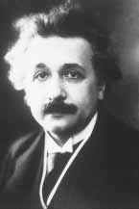
النتائج المترتبة على النظرية النسبية الخاصة
في الميكانيكا النسبوية نجد أن مفاهيم التزامن والزمن والطول والثلاثة كلها تختلف تماما عنها في الميكانيكا النيوتينة
في الميكانيكا النسبوية لايوجد ما يعرف بمفهوم الطول المطلق والزمن المطلق
Albert Einstein
German American Physicis
(1879–1955)

Slide 2
النتائج المترتبة على النظرية النسبية الخاصة
في الميكانيكا النسبوية فإن الأحداث التي يتم تسجيلها عند مواضع مختلفة في نفس اللحظة في إطار إسناد لايمكن تسجيل حدوثها في نفس اللحظة في إطار آخر يتحرك بسرعة منتظمة بالنسبة للإطار الأول
Albert Einstein
German American Physicis
(1879–1955)

Slide 3
الأنية (التزامن )ونسبية الزمن
ماالفرق بين نسبية نيوتن والنظرية النسبية الخاصة ؟
نسبية نيوتن الكلاسيكية:
-يتدفق الزمن الحقيقي المطلق والزمن الرياضي من نفسه بطبيعته بالتساوي دون ادني علاقة بالوسط الخارجي
نسبية اينشتين الخاصة:-
تخلى اينشتين عن هذا المبدأ

Slide 4
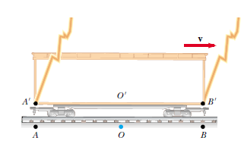
الأنية (التزامن )ونسبية الزمن
مثال:- نفترض أن لدينا عربة قطار تسير بسرعة منتظمة وقد سقطت ومضتا ضوء من البرق وتركتا أثر على مقدمة ومؤخرة العربة كما بالشكل تاركين اثر على العربة والأرض.
تصطدم ومضتا البرق بطرفي العربة المتحركة يظهر الحدثان كما لو أنهما قد حدثا في نفس اللحظة وذلك بالنسبة للراصد O’

Slide 5
الأنية (التزامن )ونسبية الزمن
نرمز للأثرين على العربة بـِA’ و ِB’
على الأرض بـ A و ِB
يصف المشاهد المتحرك O’ غلى عربة القطار في المنتصف بين A’ و ِB’
المشاهد O يكون في المنتصف بين A و ِB
الأحداث التي تسجل بواسطة المشاهدين هي إصابة عربة القطار بومضتي البرق.

Slide 6
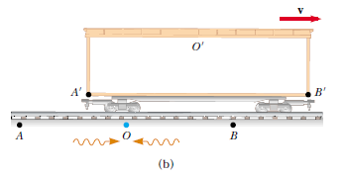
الأنية (التزامن )ونسبية الزمن
بالنسبة للمشاهد O يكون إدراكنا أن صحيحا بأن الحدثين عند A و ِB يحدثان في نفس اللحظة .
أما بالنسبة للمشاهد O’ يدرك أن البرق يصيب مقدمة عربة القطار قبل مؤخرتها.
الإشارة الضوئية القادمة من اليسار تكون قد مرت على O’ بينما لا تكون الإشارة الضوئية القادمة من اليمين قد وصلت O’

Slide 7
الأنية (التزامن )ونسبية الزمن
نتيجة هامة
أن الحدثين يظهران متزامنان بالنسبة للمشاهد O
أن الحدثين لا يظهران متزامنين بالنسبة للمشاهد O’
الخلاصة:-
إي أن الحدثان اللذان يكونان آنيان في إطار إسناد معين لا يكونا آنيين في إطار إسناد آخر متحرك بالنسبة للأول

Slide 8
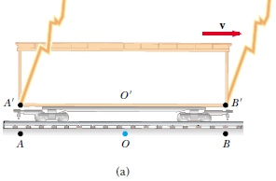
quick quizالأنية (التزامن )ونسبية الزمن
أي من المشاهدين في الشكل حالفه الصواب؟

Slide 9
quick quizالأنية (التزامن )ونسبية الزمن
الإجابة :-
كليهما صحيح . بالرغم من أن كل مشاهد يسجل نتيجة تختلف عن الأخر فإن كل منهما صحيح.
لان مبدأ الآنية ليس مطلقا

Slide 10
استطالة الزمن
كيف يمكن أن نثبت مبدأ أينشتين الذي ينص ”على أن كلا المشاهدين في إطار الإسناد المختلفة يقيسان فترات زمنية مختلفة بين حدثين ” ؟؟؟؟؟
نفرض عربة تتحرك تجاه اليمين بسرعة v
ثبت مرآة في سقف العربة
يمسك المشاهد الساكنO’ مصدر الشعاع (الليزر )على بعد d أسفل المرآة S

Slide 11
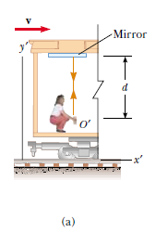
استطالة الزمن
تنبعث نبضة من الضوء من جهاز الليزر تجاه المرآة (الحدث 1)
وفى زمن لاحق بعد انعكاس الشعاع من المرأة فإن النبضة تعود وتصل إلى جهاز الليزر (الحدث 2)

Slide 12

استطالة الزمن
المشاهد O’ يحمل ساعة C’ ويستخدمها في قياس الفترة الزمنية التي يستغرقها النبضة للحركة من O’ إلى المرآة والعودة إلى O’

Slide 13
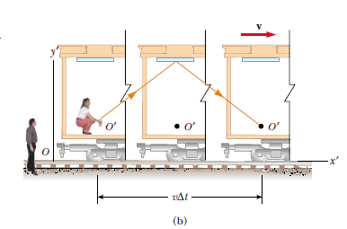
استطالة الزمن
أما عندما ننظر إلى هذين الحدثين بواسطة المشاهد O داخل إطار إسناد آخر كما في الشكل
1- المرآة والليزر يتحركان ناحية اليمين بسرعة v
2-بمرور الوقت تكون المرآة قد تحركت ناحية اليمين مسافة قدرها

Slide 14
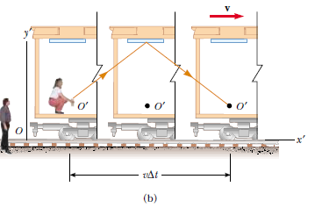
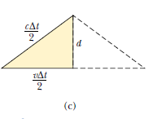
استطالة الزمن
نلاحظ أن شعاع الضوء يجب أن يقطع مسافة اكبر في الشكل b عنها الشكلa

Slide 15
استطالة الزمن
طبقا للفرض الثاني لآينشتين فإن كلا من المشاهدين يجب أن يقيس سرعة الضوء C
ينتج عن ذلك أن الفترة الزمنية
المقاسة بواسطة O تكون أطول من الفترة الزمنية المقاسة بواسطة 0’
من الشكل Cواستخدام نظرية فيثاغورث يمكن إيجاد العلاقة بين الفترتين

Slide 16




استطالة الزمن
بتطبيق نظرية فيثاغورث نجد أن
نجد أن استطالة الزمن تساوي
وحيث أن
حيث أن

Slide 17
استطالة الزمن
نلاحظ أن اكبر من الواحد الصحيح
إي أن الفترة الزمنية بواسطة المشاهد المتحرك بالنسبة إلى الساعة تكون أطول من الفترة الزمنية بواسطة مشاهد ساكن بالنسبة للساعة.
تعرف هذه الظاهرة باستطالة الزمن
عبارة عن الزمن الحقيقي وهى الفترة الزمنية بين حدثين مقاسة بواسطة مشاهد يرى حدوث الأحداث عند نفس النقطة في الفضاء
ملاحظات هامة

Slide 18
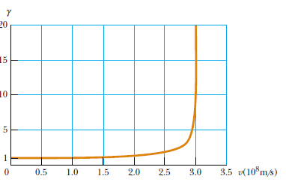
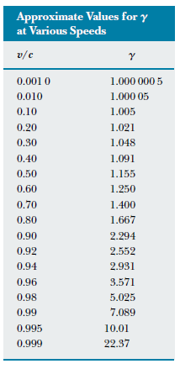
استطالة الزمن
نلاحظ في الشكل ,أنه كلما اقتربت v من سرعة الضوء تزداد بطريقة دراماتيكية

Slide 19
quick quiz استطالة الزمن
صاروخ به ساعة مدمجة في لوحة التحكم الخاصة به . باستخدام الرسم البياني عيني بالتقريب السرعة التي يجب أن يتحرك بها الصاروخ قبل أن تظهر ساعته كما لو أنها تدق بمعدل يساوى خمس معدل ساعة مشاهد واقف على الأرض.ماذا يلاحظ رائد الفضاء داخل الصاروخ
حوالي 2.9x10⁸m/s لأنه عند هذه السرعة تكون 5= لكل 5 ثوان تقدم في ساعة جهاز التحكم يرى المشاهد الموجود على الأرض (باستخدام تلسكوب ذو قوة عالية )ساعة الصاروخ متأخرة بمقدار ثانية واحدة .ترى رائدة الفضاء ساعتها تعمل بمعدل عادى بالنسبة لها. يتحرك جهاز التحكم مبتعدا عنها بسرعة 2.9x10⁸m/s وترى ساعة الجهاز تسير ببطء .سلوك غريب.انها النسبية

Slide 20
احسبي الزمن الدوري للبندول 1.39 مثال
إذا كان زمن دورة البندول في إطار إسناده هو 3.0sec .ما هو زمن الدورة عندما يقاس بواسطة مشاهد يتحرك يتحرك بسرعة قدرها 0.95c بالنسبة للبندول؟
بدلا من القول أن المشاهد يتحرك بسرعة 0.95c ,نعتبر أن المشاهد هو الساكن بينما يتحرك البندول أمام المشاهد بسرعة 0.95c وحينئذ فإن البندول عبارة عن ساعة متحركة زمنها الحقيقي هو وحيث إن الساعة المتحركة تتحرك أبطأ من الساعة الساكنة بمقدار فإن

Slide 21

احسبي الزمن الدوري للبندول 1.39 مثال
إذا كان زمن دورة البندول في إطار إسناده هو 3.0sec .ما هو زمن الدورة عندما يقاس بواسطة مشاهد يتحرك يتحرك بسرعة قدرها 0.95c بالنسبة للبندول؟
أي أن البندول المتحرك يأخذ وقتا أطول من البندول الساكن في الدورة

Slide 22
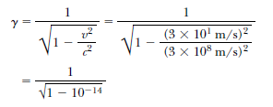
ما الزمن الذي تستغرقه رحلتك؟ 2.39 مثال
افرض انك تقود سيارتك في رحلة عمل وتسير بسرعة مقداره 30 m/s. .ينتظرك رئيسك في مكان نهاية الرحلة ويتوقع أن تأخذ الرحلة 5.0 h .وعندما وصلت متأخرا كان عذرك أن ساعة سيارتك قد سجلت مرور5.0 h ساعات ولكنك كنت تقود سيارتك بسرعة وأن ساعتك تتحرك ببطء عن ساعة رئيسك .إذا كانت ساعة السيارة بالفعل توضح أن زمن الرحلة هو5.0-h .ما الزمن الذي مر على ساعة رئيسك والذي كان واقفا في انتظارك؟؟؟
نبدأ بحساب

Slide 23

ما الزمن الذي تستغرقه رحلتك؟ 2.39 مثال
افرض انك تقود سيارتك في رحلة عمل وتسير بسرعة مقداره 30 m/s. .ينتظرك رئيسك في مكان نهاية الرحلة ويتوقع أن تأخذ الرحلة 5.0 h .وعندما وصلت متأخرا كان سيارتك بسرعة وأن ساعتك تتحرك ببطء عن ساعة رئيسك .إذا كانت ساعة السيارة بالفعل توضح أن زمن الرحلة هوعذرك أن ساعة سيارتك قد سجلت مرور5.0 h ساعات ولكنك كنت تقود 5.0-h .ما الزمن الذي مر على ساعة رئيسك والذي كان واقفا في انتظارك؟؟؟
لو حاولت أن تحسب هذه القيمة على الآلة الحاسبة فإنه من المحتمل أن تحصل على 1.ومع ذلك إذا أجرينا مفكوك ذات الحدين يمكن أن نحصل على نتيجة أكثر دقة
تشير هذه النتيجة إلى أنه في حالة سرعة السيارة العادية فإن لا تختلف عن 1

Slide 24
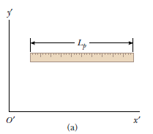
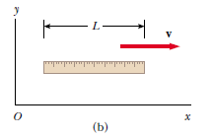
انكماش (تقلص) الطول
تعريف ظاهرة انكماش الطول
الطول المقاس لجسم بواسطة شخص ما في إطار إسناد متحرك بالنسبة للجسم يكون دائما اقصر من الطول الحقيقي L _{p}(الطول المقاس بواسطة شخص في حالة سكون بالنسبة للجسم)

Slide 25
انكماش (تقلص) الطول
كيف يمكن إثبات أن المسافة المقاسة بين نقطتين تعتمد على إطار الإسناد ؟؟
افترض سفينة فضاء تسير بسرعة v من نجم إلى آخر
يوجد مشاهدان أحدهما على الأرض والأخر في السفينة
يقيس المشاهد على الأرض وهو في حالة سكون المسافة بين النجمين على أنها L _{p}
الزمن الذي تأخذه سفينة الفضاء لآتمام الرحلة

Slide 26




انكماش (تقلص) الطول
بسبب استطالة الزمن فإن مسافر في الفضاء يقيس زمن اقل للرحلة بواسطة ساعة السفينة
الركب يصل إلى النجم في زمن قدره
إذن المسافة بين النجمين L بين النجمين تكون أقل من L _{p}
وحيث أن
حيث أن هو معامل أقل من الواحد الصحيح

Slide 27
انكماش (تقلص) الطول
تفسير النتيجة
إذا كان هناك جسم طوله الحقيقي هو L _{p} عندما يكون في حالة سكون ,حينئذ وعندما يتحرك بسرعة v في اتجاه موازى لطوله فإن هذا الطول ينكمش إلى

Slide 28
انكماش(تقلص) الطول
مثال
في الشكلa) ) فإن طول العصا عندما يقاس بمشاهد في إطار ملحق بالعصا يكون هو L _{p}
بينما يكون في الشكل b)) طول العصا مقاسآ بمشاهد على الأرض أقل منL _{p} بالمعامل

Slide 29

انكماش سفينة فضاء 3.39مثال
سفينة فضاء طولها120.0 m وقطرها 20.0mعندما تكون ساكنة بالنسبة للمشاهد .إذا تحركت السفينة بسرعة 0.99c, وبداخلها المشاهد فما هو طول السفينة وقطرها اللذان يسجلهما المشاهد
الحل:-
يكون الطول المقاس بواسطة المشاهد
بينما يظل طول القطر ثابتا حيث أنه في اتجاه عمودي على الحركة ويحدث تقلص للطول فقط في اتجاه الحركة

Slide 30

مثال (4.39) ماذا كان طول سيارتك
في المثال السابق كنت تقود سياراتك بسرعة 30M/S وزعمت أن ساعتك كانت تتحرك ببطء عن ساعة رئيسك الذي ينتظرك .بالرغم من أن كلا منهما كان صحيحا.فإن استطالة الزمن كانت مهملة .فإذا كان طول سيارتك 4.3m وهى واقفة فما هو التقلص في طولها بالنسبة لمشاهد ساكن وأنت تتحرك بسرعة 30m/S
الحل:- يرى المشاهد الطول الأفقي للسيرة منكمشا
(L _{p}(1-0.5V²/C² =
L_{P}-L =(4.3m/2){(3.0x10¹m/S)/(3.0x108m/S)}
=2.2x10⁻¹⁴m
وهذا اقل بكثير من قطر الذرة

Slide 31
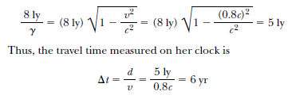
مثال (5.39)رحلة إلى سيريوس
قامت رائدة فضاء برحلة إلى النجم سيريوس والذي يبعد 8 سنوات ضوئية عن الأرض(سنة ضوئية واحدة 1y هي المسافة التي يقطعها الضوء في الفضاء خلال سنة ).سجلت رائدة الفضاء أن زمن الذهاب كان 6 سنوات ضوئية فإذا كانت سفينة الفضاء تتحرك بسرعة ثابتة قدرها 0.8c فكيف يمكن أن تتفق مسافة 8 سنوات ضوئية مع الزمن الذي استغرقته الرحلة ذهابآ وهو 6 سنوات كما سجلته رائدة الفضاء ؟؟؟

Slide 32
تمارين منزلية (واجب)
تمرين صـ52
تمارين صـ75
رقم 5-6-7-9-10-11-12

